Slide 1

Název školy: MŠ a ZŠ, Veselí nad Moravou, Kollárova 1045
Autor: Mgr. Andrea Filípková
Název : VY_52_INOVACE_1/32_Domácí ptáci
Téma: Ptáci chovaní pro užitek
Číslo projektu:CZ.1.07/1.4.00/21.0822

Slide 2
Anotace
Materiál je určen pro výuku předmětu Prvouka- I. Období na základní škole praktické
Doba vzniku říjen 2011
Doba ověření 17.4.2012
Učitel vysvětlí žákům jaký užitek máme z ptáků, které chováme doma. Žáci poznali všechny ptáky na fotografiích a závěrečný úkol zvládli bez potíží.
Určeno pro procvičování učiva a práci s interaktivní tabulí

Slide 3
Ptáci chovaní pro užitek
užitek
  Někteří nám dávají peří.
  Většina druhů snáší vejce, které používáme k vaření.
  Všechny druhy jsou nám užitečné svým chutným masem.

Slide 4
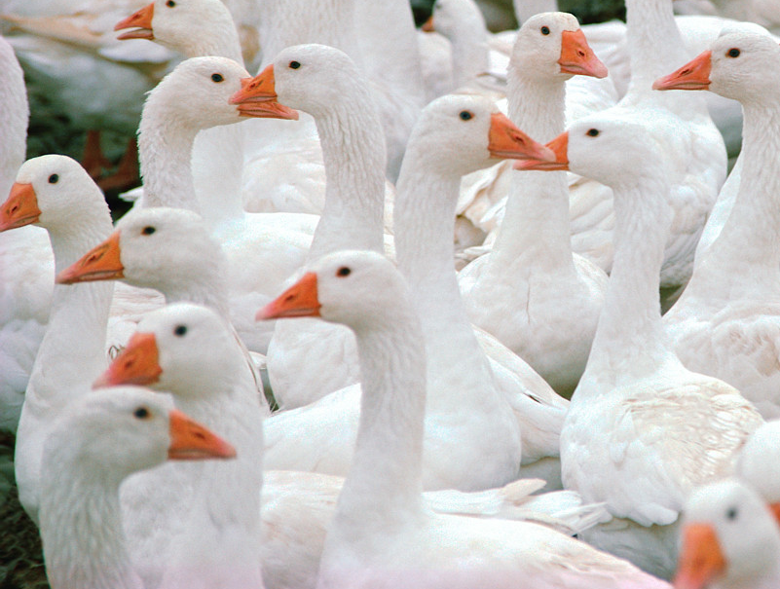
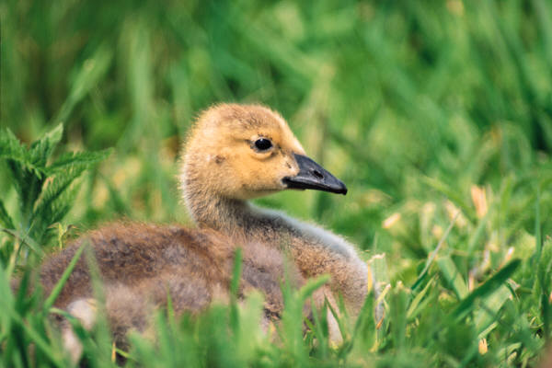
Ptáci chovaní pro užitek
husa
krocan
kachna

Slide 5
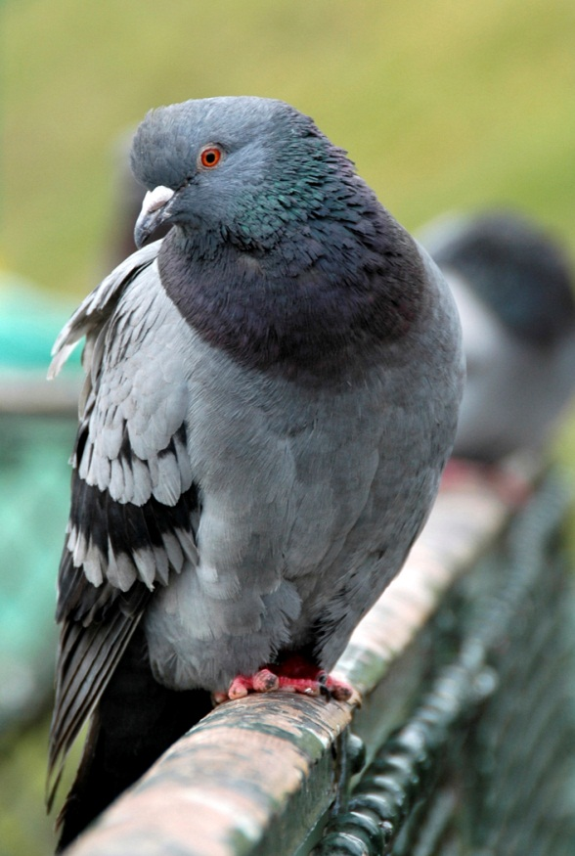
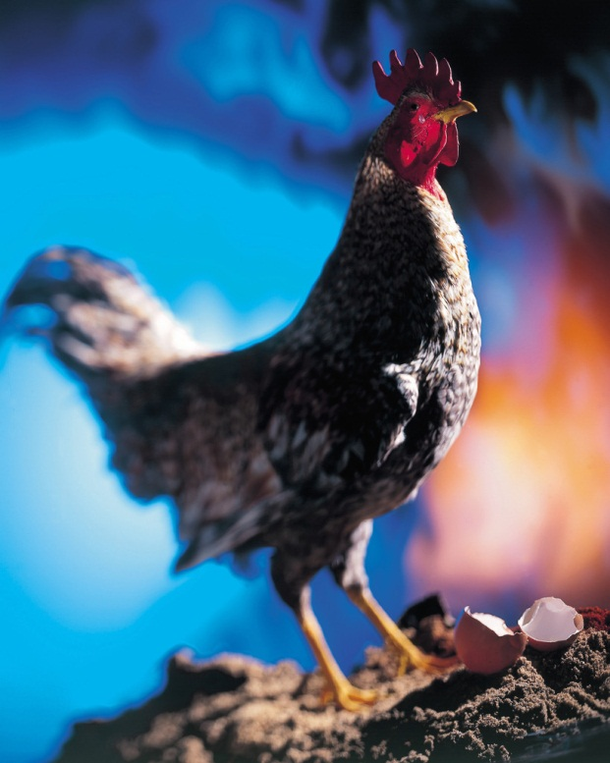

holub
Ptáci chovaní pro užitek
kohout slepice

Slide 6
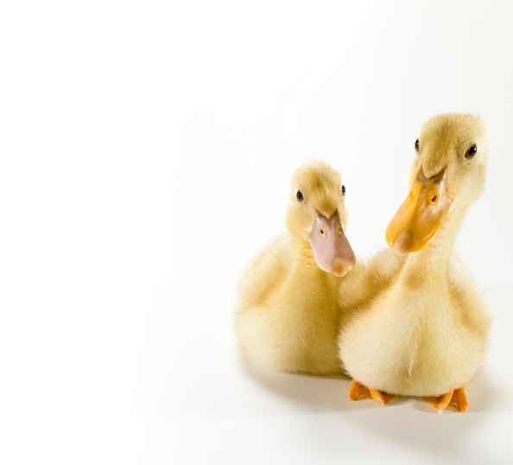
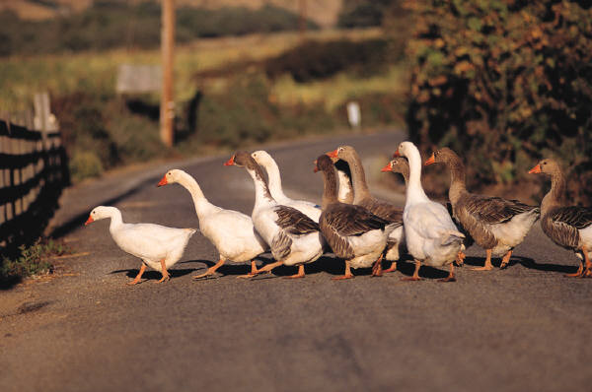
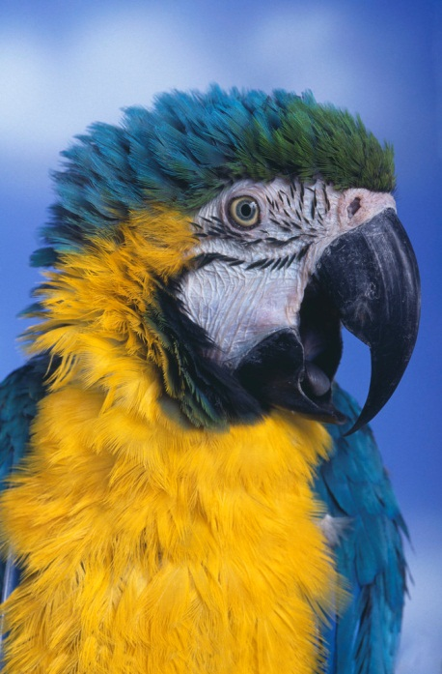
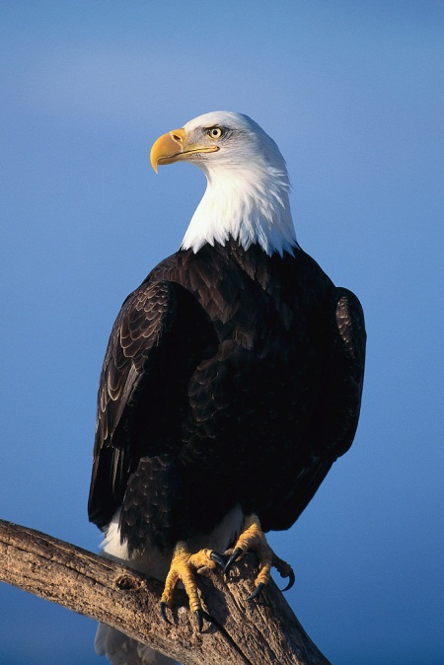
Kteří ptáci patří mezi ptáky pro užitek?

Slide 7
Zdroje
Ilustrace: www.office.microsoft.com

